Slide 1


Lipid
第2章 脂质

Slide 2

一、引言
（一）脂质（lipid）定义
脂肪酸与醇脱水反应形成的酯及其衍生物
共性：不溶于水，而易溶于非极性溶剂如乙醚、氯仿、苯等。

Slide 3

(二)脂质的分类
I 按化学组成分类
单纯脂类
复合脂类
衍生脂类

Slide 4

单纯脂质
由脂肪酸和醇类所形成的酯
脂酰甘油酯
（最丰富的为甘油三酯<三酰甘油>)
蜡
（含14-36个碳原子的饱和或不饱和脂肪酸与含16-30个碳原子的一元醇所形成的酯）

Slide 5
复合脂质
单纯脂类的衍生物：除了含有脂肪酸和醇外，还含有非脂分子的成分
磷脂（磷酸和含氮碱）
糖脂（糖）
硫脂（硫酸）

Slide 6
衍生脂质
由单纯脂类或复合脂类衍生而来或与它们关系密切。
萜类：天然色素、香精油、天然橡胶
固醇类：固醇（甾醇、性激素、肾上腺皮质激素）
其他脂类：维生素A、D、E、K等。

Slide 7

II 按能否被碱水解分类
可皂化脂类：一类能被碱水解而产生皂（脂肪酸盐）的脂类。
不可皂化脂类：不能被碱水解而产生皂（脂肪酸盐）的脂类。
主要有不含脂肪酸的萜类和类固醇类。

Slide 8
Ⅲ 脂质在水中和水界面上的行为不同
极性
非极性

Slide 9

（三）脂质的功能

Slide 10
1. 贮存脂质：甘油三酯和蜡
2.结构脂质：生物膜
3.活性脂质：类固醇、萜类等

Slide 11
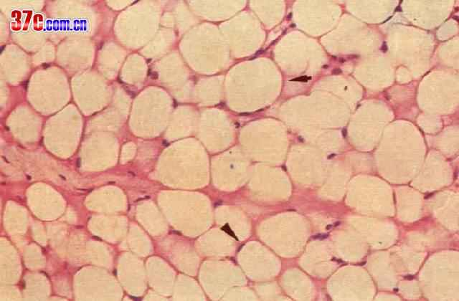
皮下脂肪细胞（黄、白色）

Slide 12


Slide 13
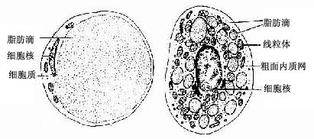
脂肪滴
脂肪滴
细胞核
细胞质

Slide 14
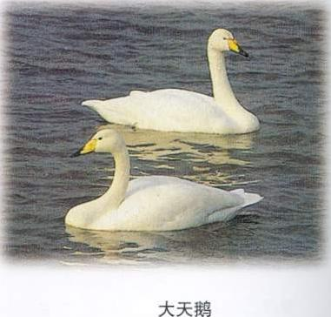

Slide 15
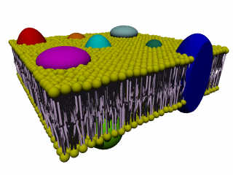
细胞膜

Slide 16

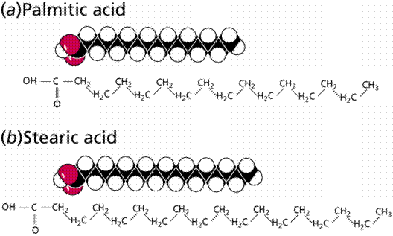
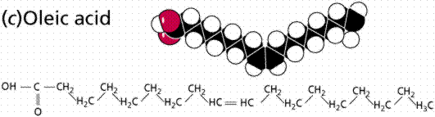
二、脂肪酸（fatty acid）
1、结构特点（表2－2）
软脂酸（十六烷酸）
硬脂酸（十八烷酸）
油酸（十八烯酸）

Slide 17
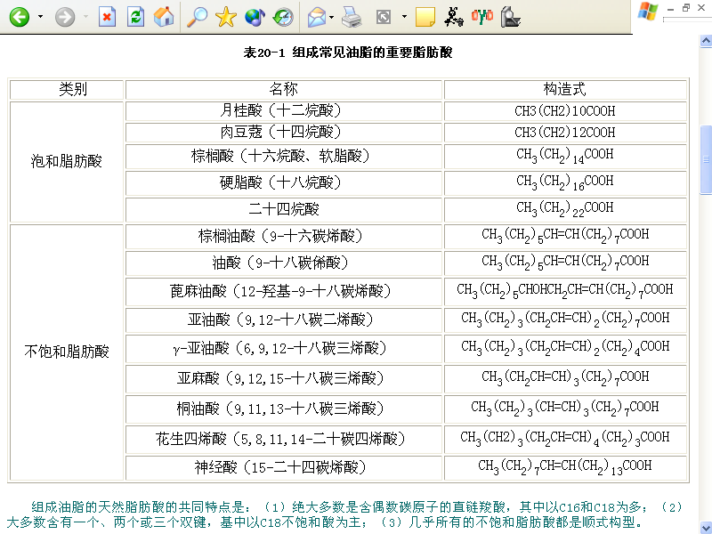
饱和脂肪酸
组成油脂的天然脂肪酸的共同特点：
1、绝大多数是含偶数碳原子的直链脂肪酸，其中以C18为最多
2、大多数含有一个、两个或三个双键，其中以C18不饱和酸为主
3、几乎所有的不饱和脂肪酸都是顺式构型

Slide 18
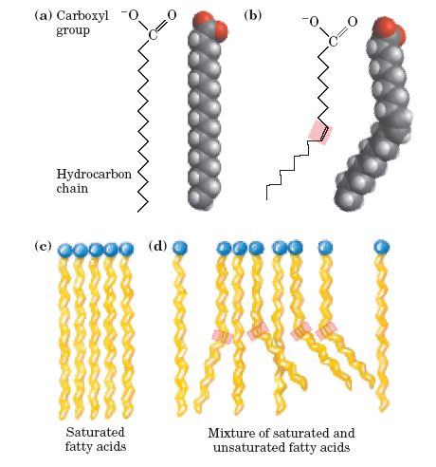

Slide 19
不饱和脂肪酸的双键：
-CH₂-CH=CH-CH₂-CH=CH-CH₂-
非共轭双键（容易形成自由基）
-CH₂-CH=CH-CH=CH-CH=CH₂-
共轭双键（容易聚合）

Slide 20
2、脂肪酸的理化性质
溶解度 与烃链的长度有关
熔 点 与双键数目（双键愈多熔点愈低）、顺反有关（顺式低于反式）
皂化反应 动植物油脂在氢氧化钠或氢氧化钾作用
下水解生成的脂肪酸盐。
      皂化值：皂化1g油脂所需的KOH mg 数
氢化：油脂中的双键与氢发生加成。可将液态的植物油转变成固态的脂，制作人造黄油，产生部分反式脂肪酸，增加冠心病的风险。

Slide 21
乳化作用 脂肪酸盐、胆汁酸盐、SDS、Triton X-100
乳化是一种液体以极微小液滴均匀地分散在互不相溶的另一种液体中的作用。
乳化是液-液界面现象，两种不相溶的液体，如油与水，在容器中分成两层，密度小的油在上层，密度大的水在下层。若加入适当的表面活性剂（乳化剂、去污剂）在强烈的搅拌下，油被分散在水中，形成乳状液，该过程叫乳化。

Slide 22
3、必需脂肪酸（essential fatty acid)
人体不能合成，必需由膳食提供的对人体功能必不可少的多不饱和脂肪酸。
亚油酸(ω－6PUFA）→γ亚麻酸→花生四烯酸→类二十碳烷
α－亚麻酸（ω－3PUFA）→二十碳五烯酸（EPA）、二十二碳六烯酸（DHA）

Slide 23
4、类二十碳烷（eicosanoid）
由20碳的多不饱和脂肪酸衍生而来
前列腺素
凝血恶烷
白三烯
局部激素

Slide 24
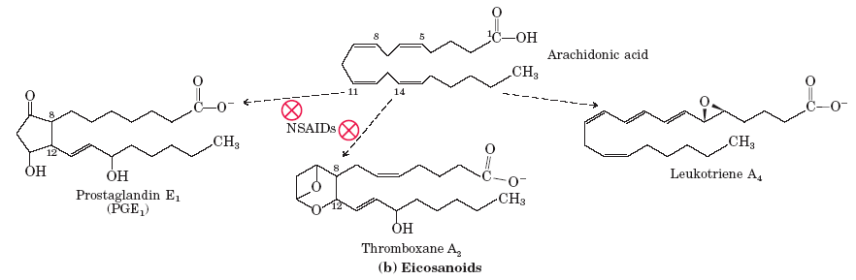
花生四烯酸
白三烯
前列腺素
凝血噁烷

Slide 25
三、脂质过氧化（peroxidation）
多不饱和脂肪酸的氧化变质。
典型的活性氧参与的自由基链式反应

Slide 26
（一）自由基、活性氧和自由基链反应
1、自由基（free radical）
——分子/原子/基团中有未配对电子的 一类物质。
很活泼，具有很强的掠夺性
很容易形成稳定的分子状态

Slide 27
一种是异裂反应
一种是均裂反应：两电子均分给两个产物。
此过程中产生的分裂物称为自由基。
自由基的形成：
共价键由双电子形成，断裂时：
A ：B A. + B.
均裂（homolysis）

Slide 28
自由基的形成：
①辐射诱导
H₂O→^{hv} H·＋·OH＋e_{aq}⁻
②热诱导
(C₆H₅COO)_{2→}△2C₆H₅COO ·→ ·C₆H₅+CO₂
③单电子氧化还原
Fe²⁺+H₂O₂ → Fe³⁺+·OH+OH⁻
Notes:
过氧化苯甲酰

Slide 29

2、活性氧
氧或含氧的高反应活性分子。
O₂－· ·OH H₂O₂ ¹O₂
LO . LOO . LOOH
臭氧 NO

Slide 30
3、自由基链式反应
引发：由辐射或其它自由基引发
初始自由基的形成
增长：新生自由基导致新的抽氢反应
再形成新的自由基
终止：两自由基偶联或歧化
或在抗氧化剂作用下
使自由基链式反应停止

Slide 31
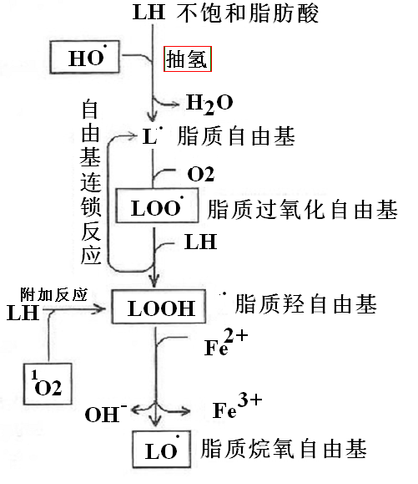
（二）脂质过氧化过程

Slide 32
（三）脂质过氧化对机体的损伤
脂质过氧化
中间产物自由基
终产物丙二醛
膜流动性通透性受影响
蛋白质聚合交联
动脉粥样硬化
老年色素斑形成

Slide 33
（四）抗氧化剂的保护作用
具有还原性、能抑制靶分子自动氧化的物质。
抗氧化剂：
SOD（超氧化物歧化酶）
过氧化氢酶（谷胱甘肽过氧化物酶）
维生素E/维生素C
β胡萝卜素

Slide 34
SOD：
2O₂ + 2H⁺ H₂O₂ + O₂
⁻
•
预防型抗氧化剂

Slide 35
过氧化氢酶（catalase）：
2H₂O₂ 2H₂O + O₂
谷胱甘肽过氧化物酶：
H₂O₂ + 2GSH 2H₂O + 2GSSG

Slide 36
谷胱甘肽过氧化物酶：
ROOH + 2GSH ROH + 2GSSG
脂质氢过氧化物的还原

Slide 37

四、三酰甘油和蜡
（一）酰基甘油（acylglycerol）
常温下
呈液态：油（oil）
油脂
呈固态：脂（fat）
中性脂/真脂

Slide 38

三酰甘油(triacylglycerol, TG)
1分子甘油和3分子脂肪酸形成的酯
饱和∽ ： 16C软脂酸、 18C硬脂酸
脂肪酸
含1个双键（油酸）
含2个双键（亚油酸）
不饱和∽
含3个双键（亚麻酸）
含4个双键（花生四烯酸）

Slide 39
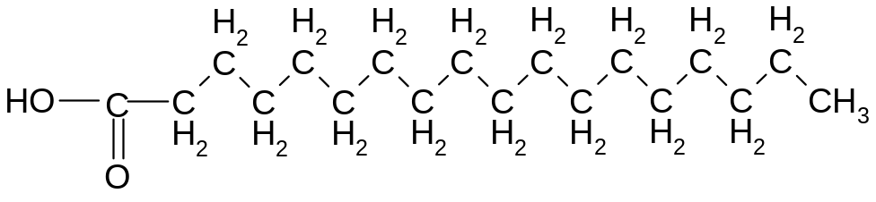
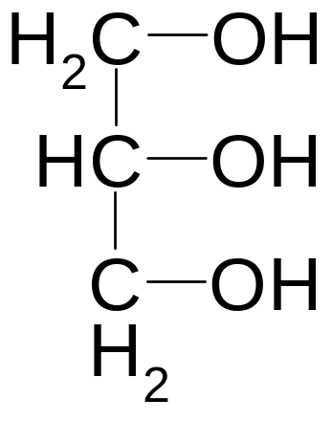
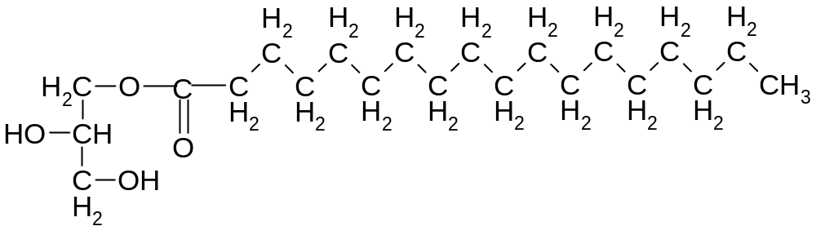
甘油（丙三醇）
脂肪酸1
H₂O
单酯酰甘油
H₂O
脂肪酸2
二酯酰甘油
三酯酰甘油

Slide 40
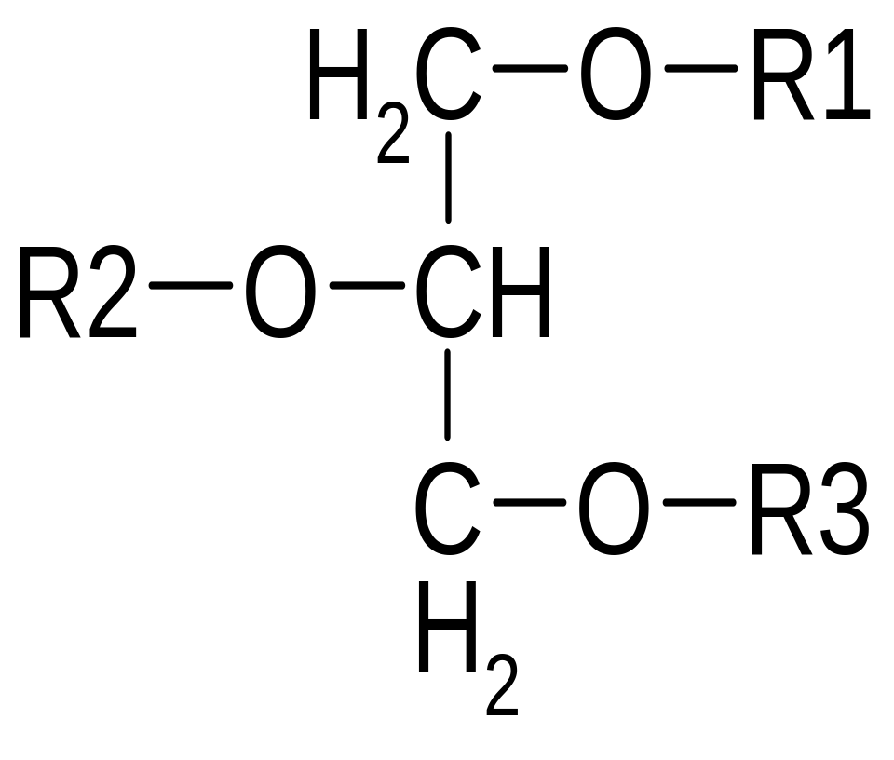
通式
R1=R2=R3
简单三酰甘油
混合三酰甘油

Slide 41
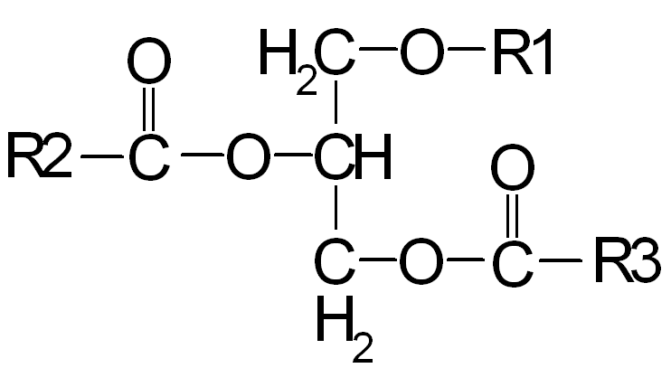
烷醚酰基甘油
醚键
烷基烯基

Slide 42
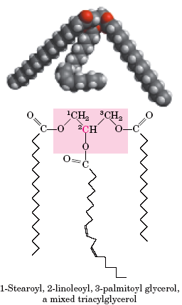
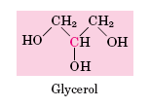

Slide 43
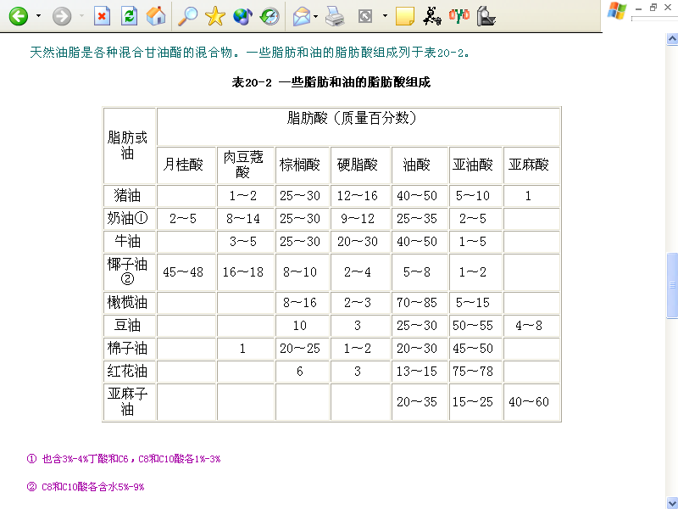

Slide 44
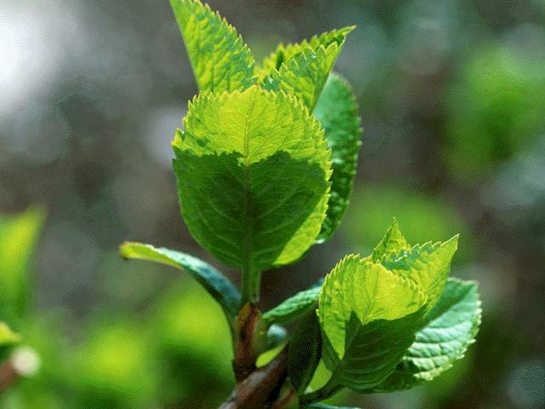
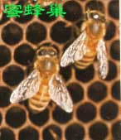
（二）蜡（wax)
长链脂肪酸与长链一元醇/固醇形成的酯
脂肪醇中的碳原子在16以上
分布在生物体表面起保护作用
植物蜡—防虫蛀、防辐射、降低水分蒸发
动物蜡—防水、保温、筑巢

Slide 45
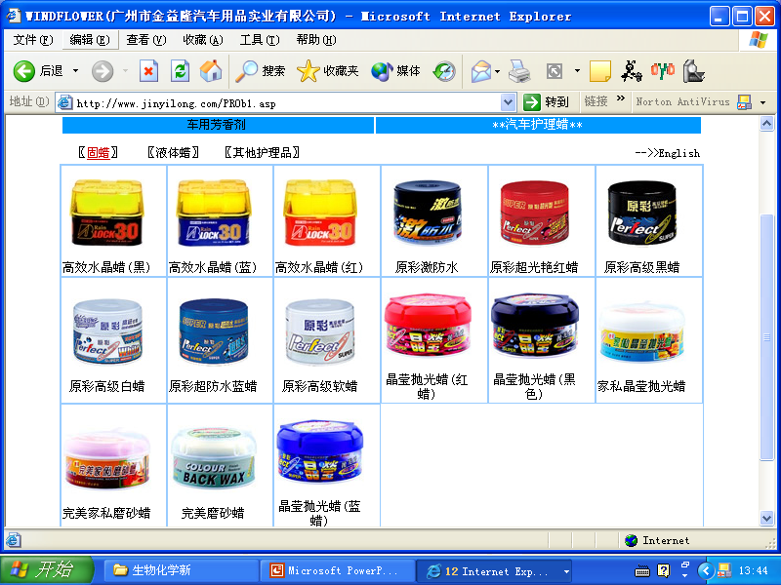
巴西棕榈蜡

Slide 46
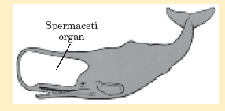

通式
RCOOR’
多为饱和脂肪酸
醇饱和或不饱和/固醇
蜂蜡完全不透水

Slide 47
五、磷脂（phospholipid）
甘油糖脂
甘油脂类
甘油磷脂
磷脂
鞘磷脂
鞘脂类
鞘糖脂

Slide 48
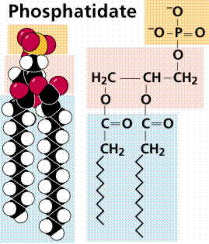
（一）甘油磷脂(glycerophospholipid)
基本结构
X
极性醇
极性，易溶于水称极性头
非极性，不易溶于水
称非极性尾

Slide 49
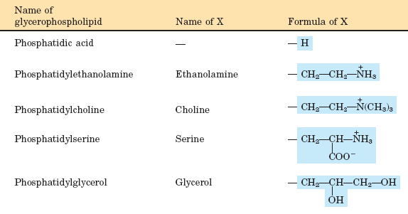
常见的甘油磷脂
磷脂酰乙醇胺—脑磷脂
磷脂酰胆碱—卵磷脂

Slide 50
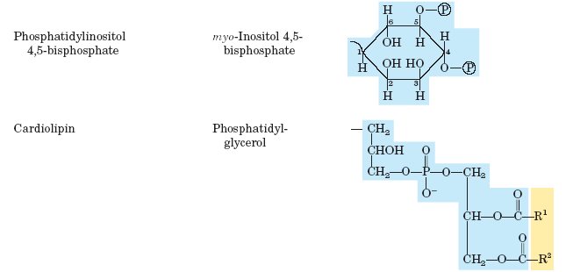
双磷脂酰甘油—心磷脂

Slide 51
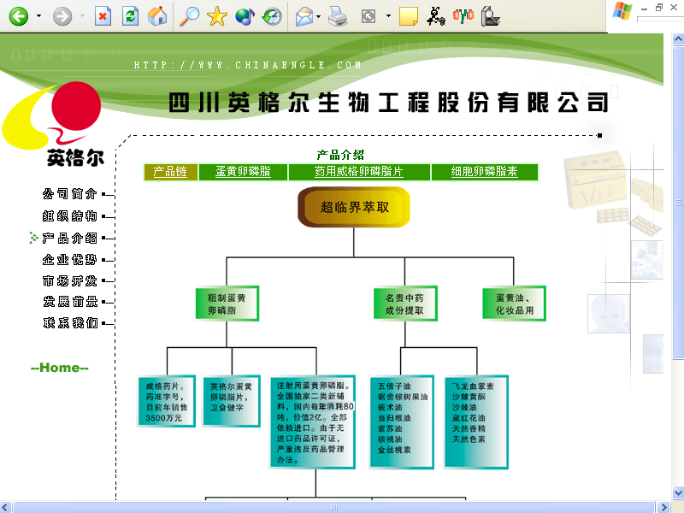

Slide 52
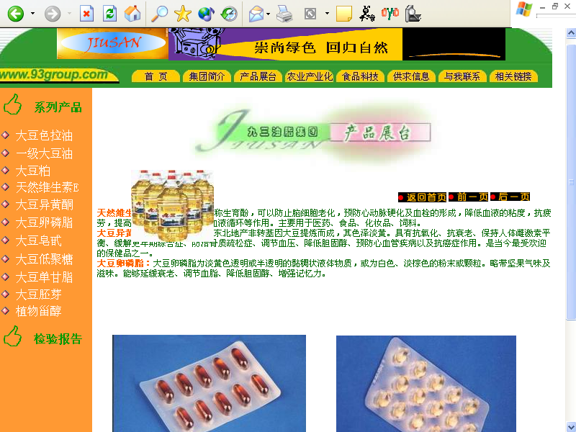

Slide 53
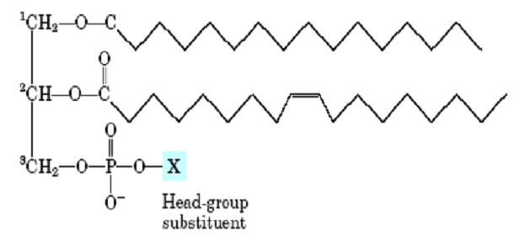
（二）醚甘油磷脂（ether phosphoglyceride)

Slide 54
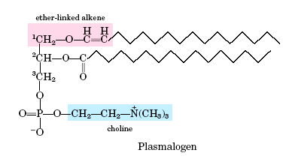
缩醛磷脂酰胆碱
缩醛磷脂

Slide 55
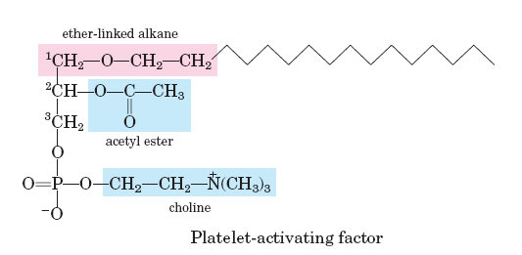
血小板活化因子
血小板活化因子

Slide 56
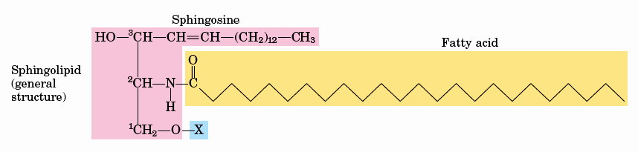
（三）鞘磷脂（sphingomyelin）
在高等动物的脑髓鞘和红细胞膜中特别丰富，也存在于许多植物种子中

Slide 57
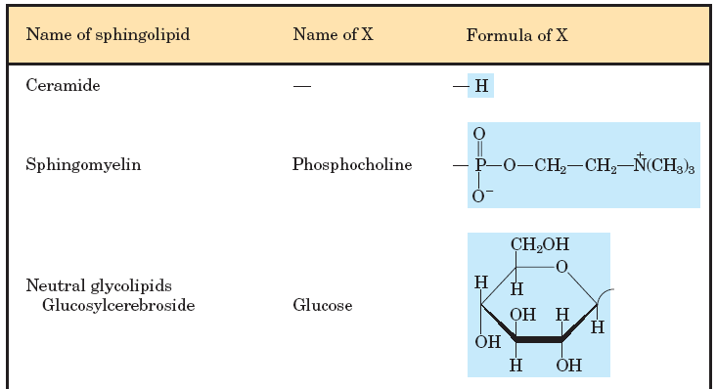
神经酰胺
胆碱鞘磷脂

Slide 58
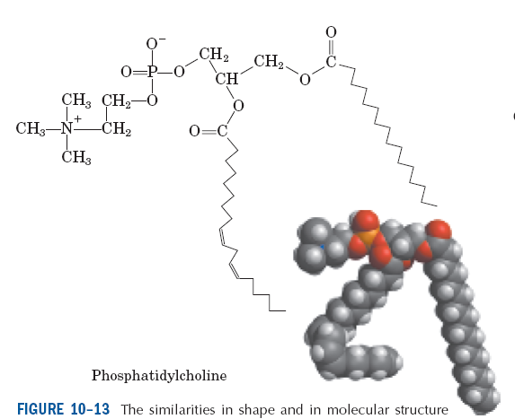
磷脂酰胆碱—卵磷脂

Slide 59
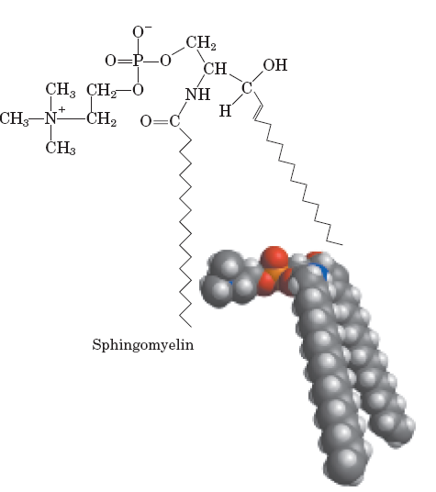
胆碱鞘磷脂

Slide 60
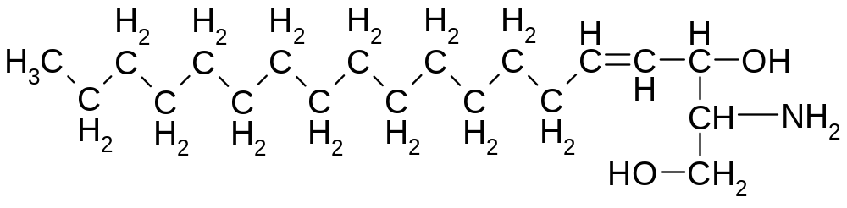
六、糖脂
氨基醇
单糖及单糖聚合物
R-COOH
脂肪酸
或
磷酸胆碱（或磷酸胆胺）

Slide 61

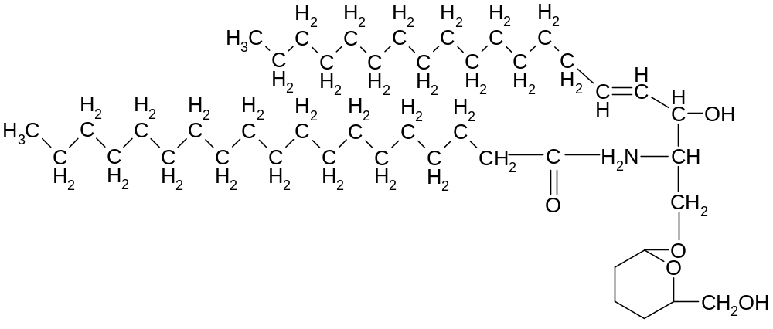
非极性尾
单糖及单糖聚合物
糖 脂
极性头
磷酸胆碱（或磷酸胆胺）
鞘磷脂

Slide 62
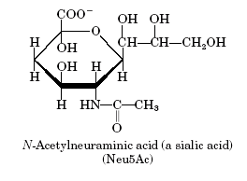
(一)鞘糖脂（glycosphingolipid）
以神经酰胺为母体
1、酸性鞘糖脂
含有唾液酸或硫酸基
①硫酸鞘糖脂（硫苷脂）
②唾液酸鞘糖脂（神经节苷脂）

Slide 63
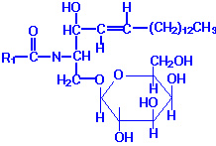
2、中性鞘糖脂
半乳糖基神经酰胺
（脑苷脂）
Galβ1 1Cer

Slide 64
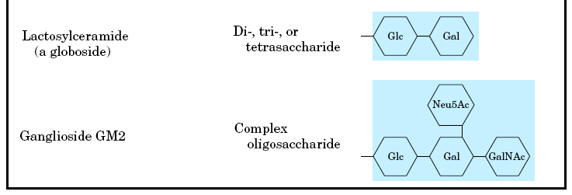

Slide 65
(二)甘油糖脂(glyceroglycolipid）
二酰甘油sn-3上羟基与糖基以糖苷键相连。
又被称为糖基甘油脂
甘油糖脂主要存在于植物（叶绿体）和微生物（质膜）中

Slide 66
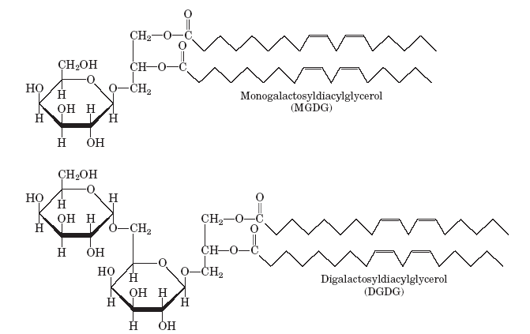

Slide 67
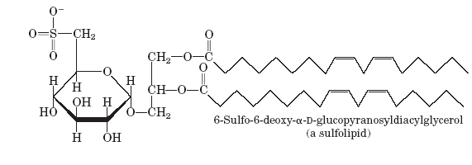

Slide 68
甘油糖脂
甘油脂类
甘油磷脂
磷脂
鞘磷脂
鞘脂类
鞘糖脂

Slide 69

七、萜与类固醇
不含脂肪酸，属于不可皂化脂质
（一）萜（terpene）
Isoprene unit

Slide 70

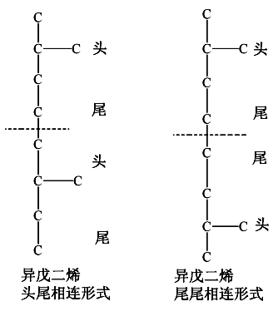

Slide 71
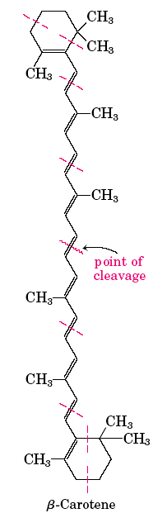
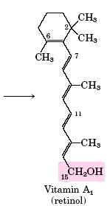
四萜
（tetraterpene）

Slide 72
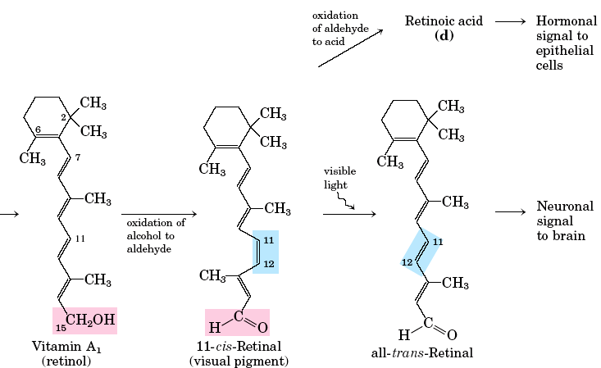

Slide 73

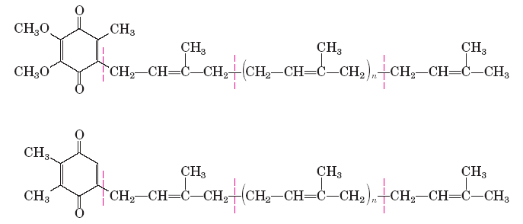


Slide 74


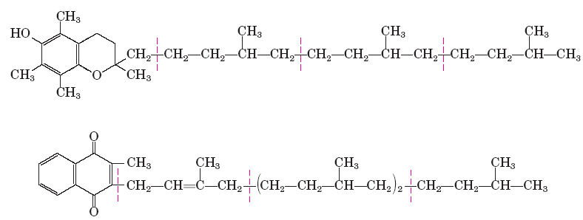

多萜醇

Slide 75
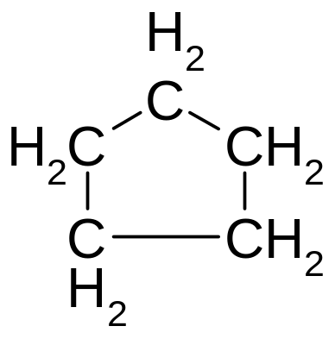
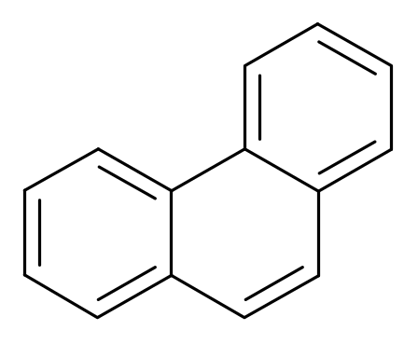
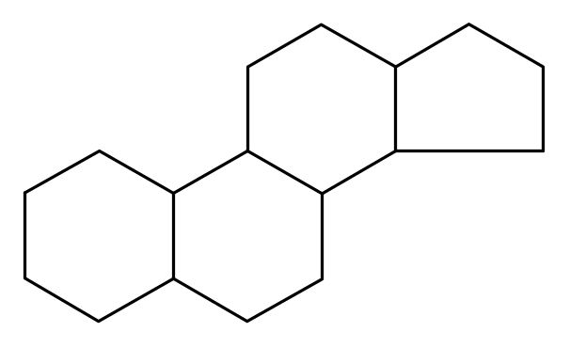
（二)固醇类（steroid）
环戊烷多氢菲的一元醇及其衍生物
1、结构特点
+
环戊烷
菲
环戊烷多氢菲

Slide 76

角甲基
D环
甾
核
C环
A环
B环

Slide 77


雄性激素
可的松（激素）
胆固醇
非极性尾
维生素D
胆固醇
极性头

Slide 78
2、胆固醇和非动物固醇
特点：C3核有一β取向的羟基
C17上有烃链
功能：构成生物膜、形成类固醇
胆固醇、豆固醇、麦角固醇、酵母固醇

Slide 79

cholesterol

Slide 80

胆钙化醇

Slide 81


Slide 82

3、固醇衍生物
牛磺胆酸

Slide 83
八、血浆脂蛋白(lipoprotein）
脂质和蛋白质以非共价键（次级键：疏水键、范德华引力等）结合形成的复合物。
——与脂的运输有关
载脂蛋白（apolipoprotein，apo）
脱辅基脂蛋白

Slide 84

（一）血浆脂蛋白的分类
乳糜微粒 （chylomicron）
极低密度脂蛋白 VLDL
中间密度脂蛋白 IDL
低密度脂蛋白 LDL
高密度脂蛋白 HDL
蛋白质
脂
高
低

Slide 85

低密度脂蛋白高—心肌梗塞的先兆？
脂蛋白模式图
功能—载运甘油三酯和胆固醇
甘油三酯和胆固醇核心
磷脂单分子层

Slide 86


